Slide 1
議題１ 地域支援ネットワークの再構築について
資料１
ご意見いただきたい内容：効果的な地域支援ネットワークの再構築について
１．前提、これまでの取組み
・高次脳機能障がいは、症状が多岐にわたることから、多職種多機関による地域支援ネットワークを構築することが重要。
・平成２５年～「地域支援ネットワーク体制整備委託事業」実施により、府内の８つの二次医療圏域で地域支援ネットワー
クが構築されていったものの、平成29年に事業終了。その後は、各圏域において自立的運営を行うこととし、府はその
ために必要な助言等を行うこととしていた。
・しかし、事業終了後は各圏域の活動が滞り、ほとんどの圏域でネットワークが立ち消えとなってしまった。
・このため、各支援機関が繋がる取組みとして、医療機関や障がい福祉サービス事業所、その他支援機関が事務局となっ
て「地域別実践研修」が二次医療圏域ごとに実施されるよう、府として令和４年度から働きかけや後方支援を行ってい
るところ。
・令和５年度は、泉州圏域と中河内圏域において、地域の医療機関が中核となって実践研修等を開催いただいた。
①中河内(１)令和５年９月８日(金)18時半～２０時 八尾プリズムホール・レセプションホール
(参加者) 65名
（研修内容） 病院から事業所に繋がった連携例の報告及び名刺交換会
(２)令和６年３月７日(木)14時半～16時半 くすのきプラザ・多目的ホール
(参加者) 40名
（研修内容） 連携例をもとにした事例検討及び名刺交換会
②泉州：令和５年１１月１４日（火）１４時～１６時半 浪切ホール・特別会議室
(参加者) 93名
（研修内容） 医師による基礎講座及びグループワーク（事例検討）、名刺交換会

Slide 2
議題１ 地域支援ネットワークの再構築について
資料１
ご意見いただきたい内容：効果的な地域支援ネットワークの再構築について
２．令和６年度の取組み
■今年度から再構築に向けて始動
①三島 ：令和６年９月7日(土)14時～16時半 愛仁会リハビリテーション病院9階 アイワホール
高次脳機能障がいについての基礎講義に加え、高次脳機能障がいを取り巻く社会資源についての理解を推進す
る観点から、制度説明や連携例の報告も交えた社会資源に関するパネルディスカッションを実施。参加者85名。
・中核的機関：愛仁会リハビリテーション病院（高槻市）
・事務局メンバー：医療機関、福祉事業所（就B、相談支援事業所）、市障害者職業能力開発センター
・研修参加機関：医療機関、福祉事業所(居宅介護、地域包括支援センター)等
②北河内：(１)令和６年９月28日（土）１５時～１６時半 ラポール枚方4階 大研修室
これから圏域内で高次脳機能障がいのネットワークを広げていくという趣旨のもと、新しい支援者の参加を想
定した基礎講義や、連携例等をもとにしたグループワークを実施。名刺交換会も実施。参加者4５名。
(２)令和７年３月１日(土)14時半～16時半 大東市立生涯学習センターアクロス４階 多目的室
第１回研修のアンケートにおいて、社会的行動障がいの方への対応方法についての講義を希望する声が多かっ
たことから、 それに関する講義や事例検討・情報共有の場として開催。名刺交換の機会も設定。参加者３４名。
・中核的機関：川口脳神経外科リハビリクリニック（枚方市）
・事務局メンバー：医療機関、相談支援事業所、福祉事業所(就B)、当事者家族会、市社会福祉協議会、大学
・研修参加機関(第１回)：医療機関、福祉事業所(就B、相談支援事業所等)、行政機関等
■令和５年度から再構築
③泉州 ：圏域内の社会資源をとりまとめた「資源マップ」に、昨年度の研修に参加した３事業所を追加掲載。
→地域別実践研修が新たな地域資源の把握やネットワークの拡充に繋がっている。
④中河内：令和７年２月27日(木) 14時半～16時 くすのきプラザ・多目的ホール
医療・福祉それぞれの面から支援の現状や制度等の説明を行うとともに、より良い連携をテーマとしたパネル
ディスカッションを実施。参加者５４名。
・研修参加機関：医療機関、福祉事業所（居宅介護、相談支援事業所）、当事者家族会等

Slide 3
議題１ 地域支援ネットワークの再構築について
資料１
ご意見いただきたい内容：効果的な地域支援ネットワークの再構築について
３．令和７年度の取組み予定
令和７年度研修実施の圏域(大阪市圏域・豊能圏域)
・大阪市・豊能の２圏域では、下記の構成で圏域事務局を立上げ予定。(固定ではなく、適宜参加者増を検討)
【大阪市】
・事務局メンバー：医療機関、福祉事業所(就B、就労移行)、大阪障害者職業センター、大阪市更生療育センター、
相談支援事業所、基幹相談支援センター
【豊能】
・事務局メンバー：医療機関、福祉事業所(就B）、豊中きらら福祉会、市社会福祉協議会、相談支援事業所、
就業・生活支援センター
・上記２圏域について、令和７年３月に事務局の顔合わせを実施。
４．今後の方向性
・これまで研修を実施してきた、中河内圏域・泉州圏域・三島圏域及び北河内圏域について、自主的・持続的な圏域
ネットワークの維持・拡充をしていけるよう、今後とも府として積極的に関わりを持ち、後方支援を行う予定。
・令和７年度は、大阪市圏域・豊能圏域について、研修実施をきっかけとして地域支援ネットワークの拡充・再構築
をめざす。併せて、これまで地域別実践研修を実施した圏域についても後方支援を行っていく。
・令和８年度は、南河内圏域での研修実施をめざす。併せて、これまで地域別実践研修を実施した圏域についても、
活動が継続するよう後方支援を行う。
・令和９年度以降は、圏域内での活動の活性化に加えて、圏域間の情報交換等ができるよう後方支援を行っていく。

Slide 4
議題１ 地域支援ネットワークの再構築について
資料１
５．各圏域毎の活動状況及び支援機関について
R7 豊能二次医療圏
(１)ネットワーク活動状況
一部の医療機関や福祉事業所等により個別ケースで連携。
(２)圏域内の支援機関
坂本診療所、羅針盤、相談支援事業所
あおぞら、ヒューマン等
R6 三島二次医療圏
R6 三島二次医療圏
（１）ネットワーク活動状況
地域別実践研修をきっかけとしてネットワーク再構築中。
（２）圏域内の支援機関
愛仁会リハビリテーション病院、菜の花障害者相談支援センター、摂津市障害者職業能力開発センター、あおい等
能勢町
島本町
豊能町
R7 豊能二次医療圏
R7 大阪市二次医療圏
（１）ネットワーク活動状況
大阪市南西部にNW形成中。
（２）圏域内の支援機関
東住吉森本リハビリテーション病院、大阪市更生療育センター、頭部外傷や病気による後遺症をもつ若者と家族の会等
池田市
箕面市
高槻市
吹田市
茨木市
R6 北河内二次医療圏
豊中市
枚方市
R6 北河内二次医療圏
（１）ネットワーク活動状況
地域別実践研修をきっかけとしてネットワーク再構築中。
（２）圏域内の支援機関
川口脳神経外科リハビリクリニック、ギフト、あさつゆ、あまのがわ等
摂津市
守口市
寝屋川市
交野市
門真市
四條畷市
R7 大阪市二次医療圏
大東市
H25 堺市二次医療圏
（１）ネットワーク活動状況
ネットワーク有り。
（２）圏域内の支援機関
なやクリニック、堺市健康福祉プラザ生活リハビリテーションセンター、ヘッドウェイ堺、堺脳損傷協会、ちゃれんじゃあず等
R5 中河内二次医療圏
大 阪 市
東大阪市
八尾市
R5 中河内二次医療圏
（１）ネットワーク活動状況
ネットワーク有り。
（２）圏域内の支援機関
八尾はぁとふる病院、東大阪市立障害児者支援センターレピラここりーど、東大阪え～わの会、八尾のほっと・ケーキの会等
H25 堺市二次医療圏
松原市
柏原市
藤井寺市
高石市
羽曳野市
泉大津市
太子町
忠岡町
堺 市
大阪狭山市
富田林市
R8 南河内二次医療圏
R5 泉州二次医療圏
（１）ネットワーク活動状況
ネットワーク有り。
（２）圏域内の支援機関
葛城病院、泉州中障害者・就業生活支援センター、SKN等
河南町
貝塚市
岸和田市
和泉市
千早赤阪村
泉佐野市
R5 泉州二次医療圏
田尻町
熊取町
河内長野市
R8 南河内二次医療圏
・ネットワーク活動状況
一部の医療機関や福祉事業所等により個別ケースで連携。
泉南市
：ネットワークあり
岬 町
阪南市
：ネットワーク再構築中
：個別ケースで連携

Slide 5
議題１ 地域支援ネットワークの再構築について
資料１
６．ネットワークのイメージ(再掲)
府障がい者自立支援協議会
部会
高次脳機能障がい支援拠点機関
現状・課題への助言
広域的な支援体制
障がい者医療・リハビリテーションセンター
● 診断・治療・・・・・・・・・・・・・・・・・・・・・・・・・・・・・・・・・・・・・・・・・・・・・・・・・・・・・・・・・・・・・・急性期・総合医療センター
● 相談支援・人材養成等・・・・・・・・・・・・・・・・・・・・・・・・・・・・・・・・・・・・・・・・・・・・・・・・・・・・障がい者自立相談支援センター
● 訓練（自立訓練・施設入所支援）・・・・・・・・・・・・・・・・・・・・・・・・・・・・・・・・・・・・・・・・・・・・障がい者自立センター
相 談
援助・助言
圏域単位の支援体制
行政機関
(市町村、
福祉事務所
保健所・等）
教育機関
(教育委員会、学校等）
当事者
家 族
(当事者団体
家族会)
ピアサポート
家族支援
復学・就職
障がい者手帳・福祉サービス決定等
市町村自立支援協議会部会等
・地域課題の提起
・対応方法、地域資源活用方法
等検討
就労支援機関
(障がい者就業・生活支援センター、企業等）
各種相談機関
(基幹相談支援センター・地域活動支援センター等)
復職・就労
高次脳機能障がい者
ニーズ
関連制度の
活用等
障がい福祉サービス
(ホームヘルプ、ショートステイ、自立訓練、就労移行等)
自動車学校
教習所
在宅支援
社会的リハ
自動車運転再開
介護保険サービス
(ホームヘルプ、デイケア等）
医療
機関
(急性期・回復期病院、診療所等)
ホームヘルプショート等
診断・評価、
外来、通所リハ、
→拠点機関を中心に連携

Slide 6

2025年3月27日（木） 高次脳機能障がい相談支援体制連携調整部会
北河内圏域 活動状況報告
~支援ネットワーク事務局と研修会～
川口脳神経外科リハビリクリニック
リハビリテーション科
＊配布資料はR7年2月中旬に作成しました

Slide 7
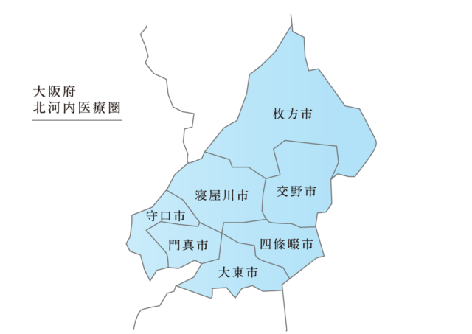
北河内圏域 地域支援ネットワーク事務局
圏域内における高次脳機能障がいの支援ネットワークの構築を目的に、研修の実施等の取り組みを行う。
令和６年2月より定期的に会議を行い、令和6年度中に2回の研修を行う計画を進める。
出典：北河内メディカルネットワーク https://kmnet.or.jp/introduction/

Slide 8
北河内圏域 地域支援ネットワーク事務局
〇現在の事務局メンバー
・川口脳神経外科リハビリクリニック [枚方]
・関西医科大学 (リハビリテーション学部理学療法科助教）
・大東市 障がい者生活支援センターみすみ
・枚方市 社会福祉協議会
・就労継続支援B型「ギフト」 [大東]
・ 同 「あさつゆ」 [守口]
・当事者会 代表 [枚方・交野]
・わかくさ竜間リハビリテーション病院 [大東]

Slide 9
地域支援ネットワーク 研修会
第一回
日時：令和６年9月28日 15:00~16:30
場所：ラポール枚方
構成 ①講演 ②グループワーク
①
演題：「高次脳機能障がいの基礎」
講師：川口 琢也 医師 [川口脳神経外科リハビリクリニック]
②支援にあたるなかで思うことなどを話し合う。
参加者：45名

Slide 10
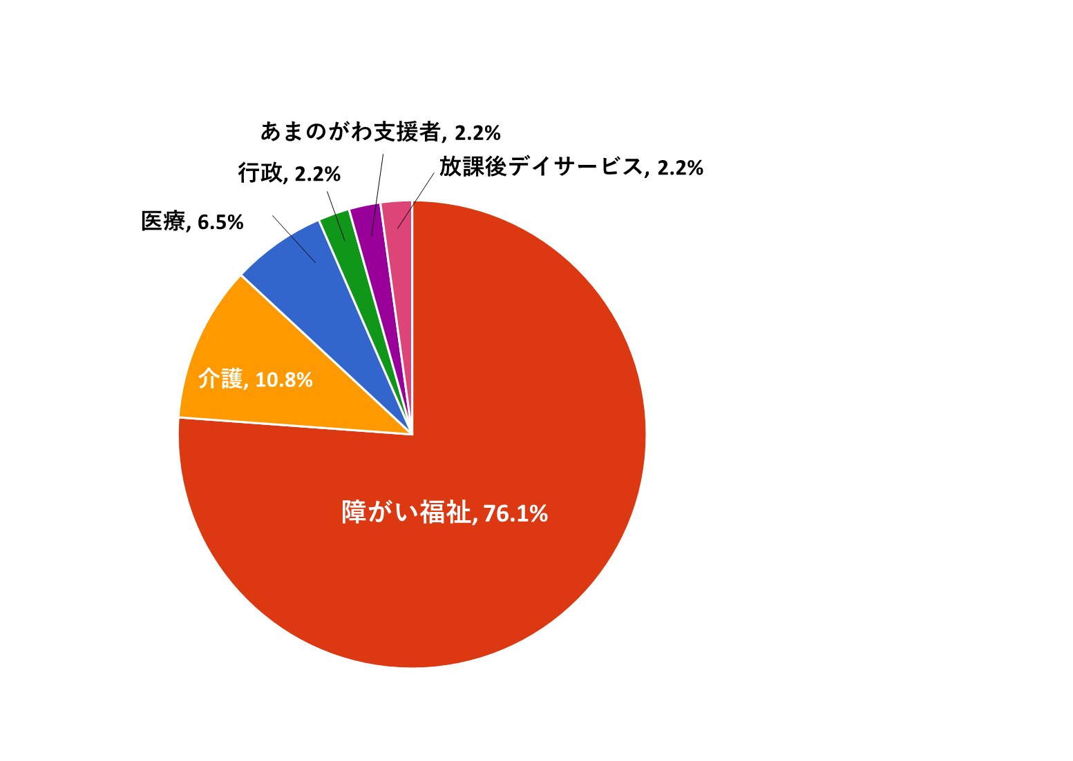
地域支援ネットワーク 研修会
地域支援ネットワーク 研修会
【参加者の情報】
〇勤務先の種別
→障がい福祉＞介護＞医療 の順に多い

Slide 11
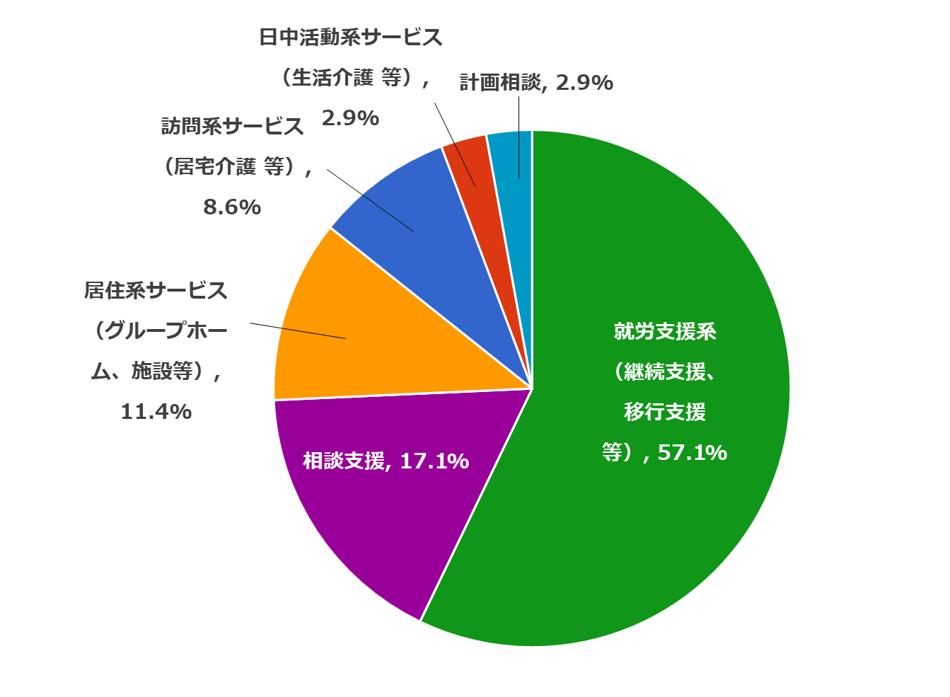
地域支援ネットワーク 研修会
地域支援ネットワーク 研修会
【参加者の情報】
〇勤務先の種別 (障がい福祉)
→就労支援系＞相談支援＞居住系 の順に多い
９割が継続支援(20名中18名)

Slide 12
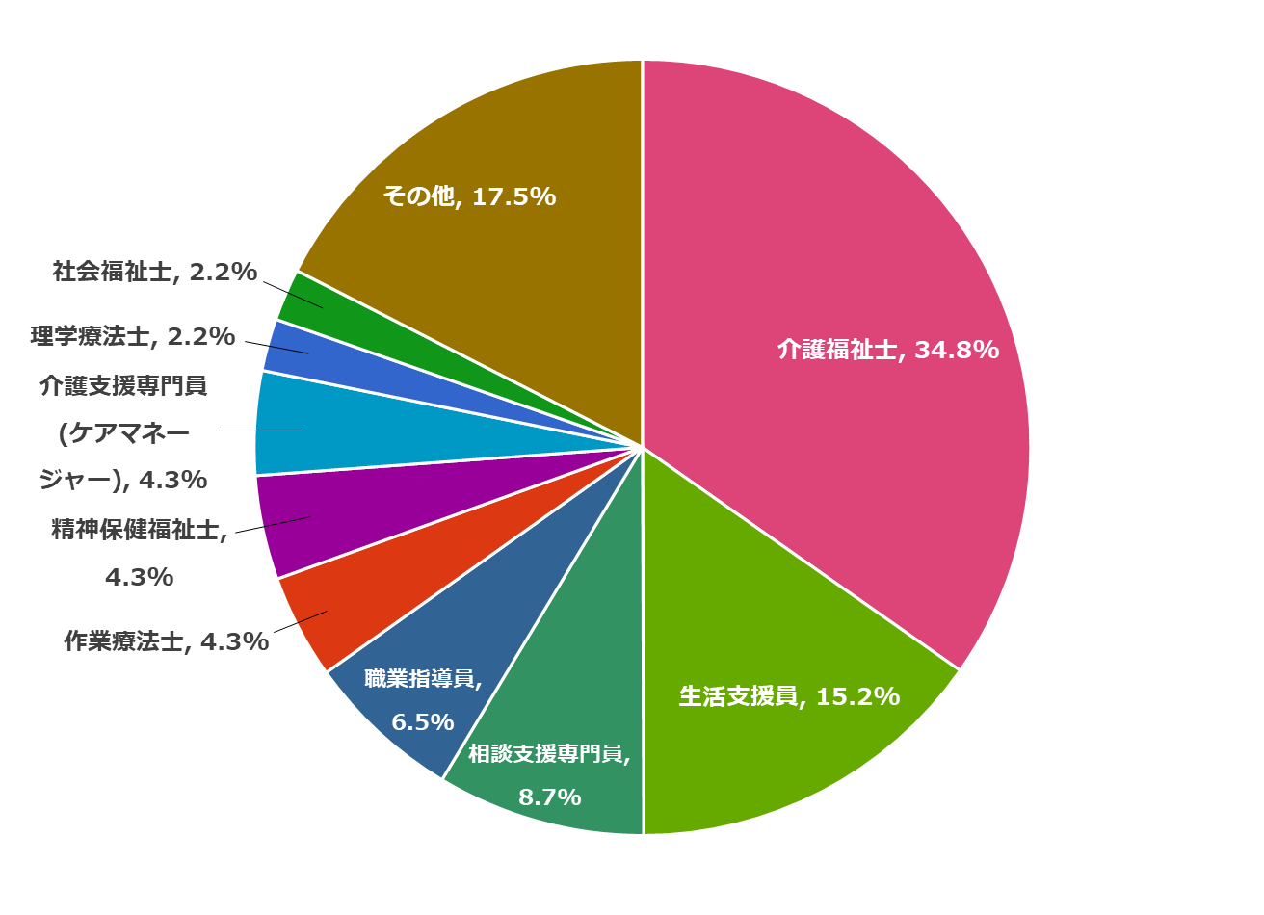
地域支援ネットワーク 研修会
地域支援ネットワーク 研修会
【参加者の情報】
〇職種
→介護福祉士＞生活支援員＞相談支援専門員 の順に多い
その他、多くの方に参加いただいた(サービス管理責任者、教員等)

Slide 13


今後の方向性
○展望
・令和7年3月1日 第二回研修会
・次年度以降も定期的に講演・研修会のほか、
支援機関のネットワークづくりのための企画も検討中
・圏域内の支援機関マップ作成 (目標)

Slide 14
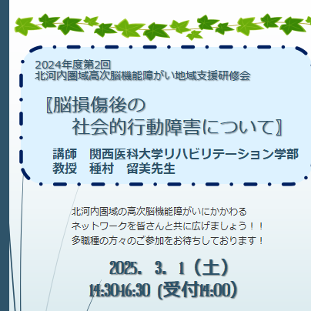
今後の方向性
○第二回研修
日時：令和７年3月1日(土)
場所：大東市 (生涯学習センター アクロス)
構成 ①講演 ②グループワーク
①
演題：「脳損傷後の社会的行動障害について」
講師：種村 留美 先生 [関西医科大学 リハビリテーション学部]
・前回のアンケートを踏まえ演題内容を設定.
・相談員、リハ職、様々な職種の方が参加

Slide 15
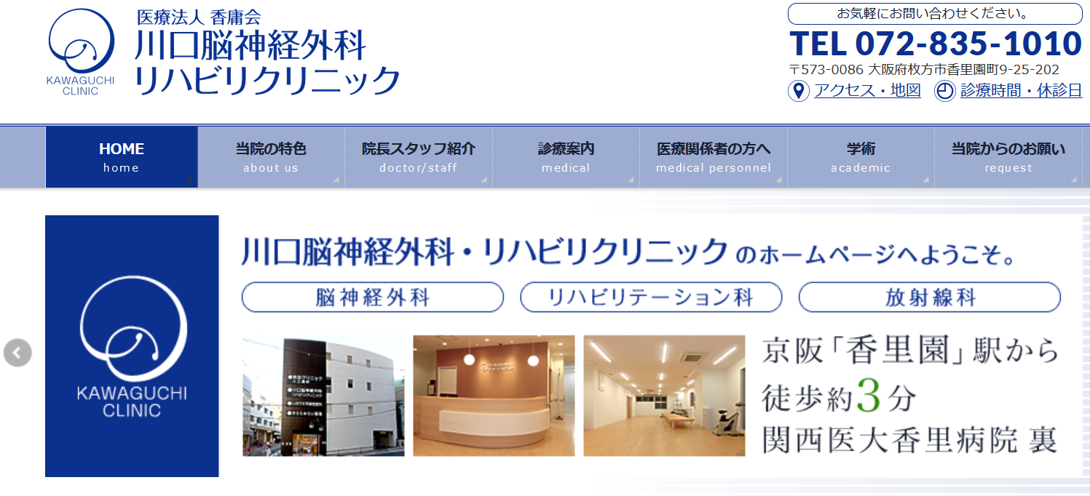
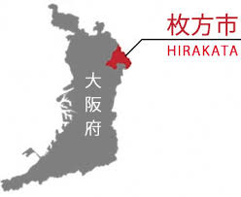
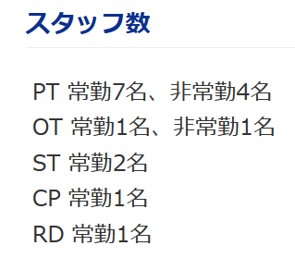
クリニックの紹介
・リハ科では一般的な身体リハ(整形領域も)
パーキンソン他、神経難病の方も対応。
・外来では脳卒中、外傷の方のフォローの他
頭痛やめまい、ものわすれの方も。
クリニックHP(https://kawaguchi-ns.com/)より

Slide 16

ご清聴ありがとうございました

